Slide 1

◆ JSP
** jsp란??
> 자바로 웹을 만들기 위한 표준이 서블릿이다!! 하지만 서블릿은 ui를
표현하기 너무 불편했고 그래서 좀 더 편하게 서블릿의 일을 하기 위해
서블릿 대신으로 일하는 jsp가 나오게 됨
(그래서 처리과정에서도 jsp파일이 서블릿 파일로 바뀌는 과정이 있다)

Slide 2
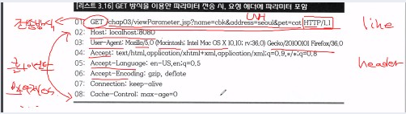
◆ JSP
** 요청 , 응답으로 나눠며 안에서도 라인, 헤더 ,바디로 나뉜다!!
** 요청라인은 요청방식, url, 프로토콜종류, 버전을 나타내고
응답라인은 해당 요청에 맞는 프로토콜, 버전 응답코드, 메시지를 나타냄
** 요청헤더는 보조데이터들을 보여주고
응답헤더는 인코딩, 정보, 유형 등을 나타냄
** 바디는 주로 html문서 내용을 나타냄
** 이런걸 약속한 것이 HTTP이다!!
라인
헤더

Slide 3
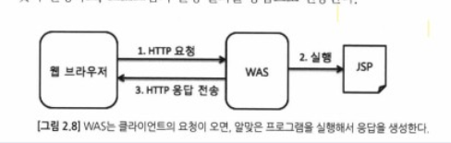
◆ JSP
** 자원
- 정적자원 > 홈페이지(값이 변하지 않음 즉, 늘 값이 정해져있음)
- 동적자원 > 네이버 등 검색 후 창이 바뀜(연산이 일어나며
응답 데이터가 달라짐))
** JSP는 동적 페이지를 작성하는데 필요!(html응답을 생성하는 목적)
** WAS(Web Application Server)
- 톰캣, 제티, Jboss 등이 속함
- JSP, JAVA가 움직이는 환경을 구축해주는 역할

Slide 4
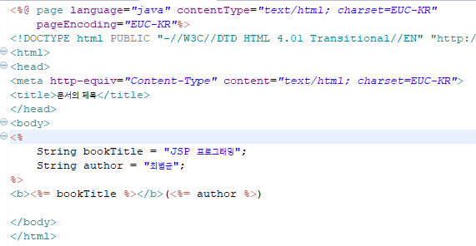
◆ JSP
노란색 부분 안쪽에 JSP표현을 넣음(계 속 바뀌는 부분)
JSP파일 안에는 HTML,CSS,JS,JSP 표현도 같이 들어간다!
실행은 오직 JSP표현만 실행되고 나머지는 그대로 옮겨서 모두 response body로 옮기고 그걸 렌더링해서 브라우저에 띄운다!
** http://localhost:8080/07_14/time.jsp 의 의미
(로컬로 접속)(포트) (해당 JSP파일 위치)
>> 브라우저에서 서버에게 이걸 열어줘하면서 요청하는 느낌
** 응답번호
- 4로 시작하면 클라이언트 요청의 문제 (ex. 응답번호 404: 페이지 낫 파운드
- 5로 시작하면 서버 측의 문제 (ex. 예외들)

Slide 5
◆ JSP
** 구성요소
1. <%@ … %> 디렉티브 > 페이지에 대한 정보를 설정할 때 쓰임(import 등등)
(<body>부분에 쓰이지 않는다)
2. <% ... %> 스크립트릿 > 자바 코드를 실행(자바코드를 넣을 수 있음)
3. <%= … %> 표현식 > 값을 출력(print(괄호)와 비슷한 역할을 한다)
4. <%! … %> 선언부 > 멤버변수를 설정하거나 메서드를 만들 때 사용됨
5. 표현언어(el)
6. 기본 객체 (제일 중요한 사항)
7. 정적인 데이터 (html, css, js)
8. 표준액션태그
9. 커스텀 태그

Slide 6
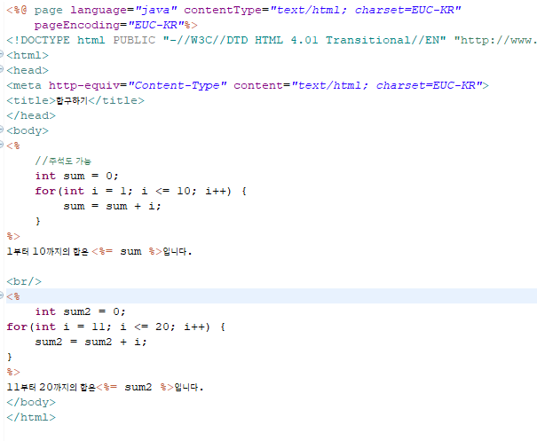
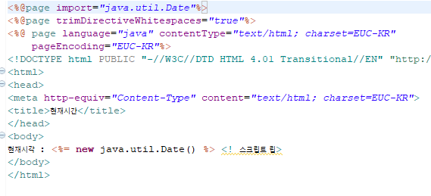
◆ JSP
** 기본적인 JSP파일 문법

Slide 7
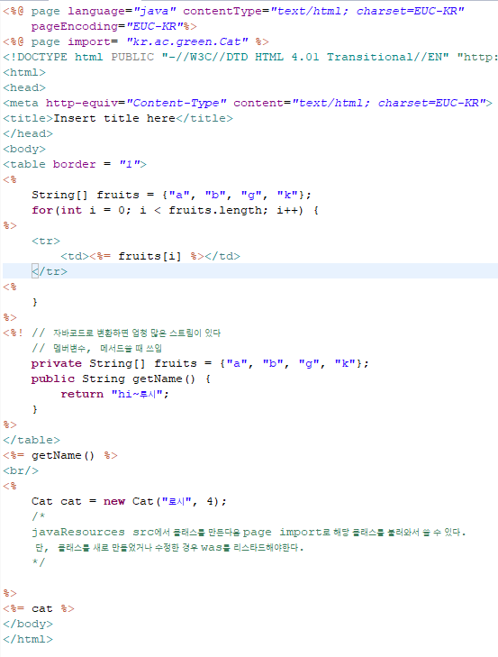
◆ JSP
디렉티브를 통해 다른 패키지에서 Cat 클래스를 들고옴
(import 자동완성은 불가능)
스크립트릿으로 배열선언 및 for문돌림 (지역변수로 취급)
표현식을 통해 for문 돌리면서 배열의 원소 출력
(HTML문으로 표로 만듦)
선언부를 사용해서 멤버변수와 메서드 정의
Import로 불러온 Cat클래스 객체 생성

Slide 8
◆ JSP
** JSP 처리과정
1. 첫요청이 들어왔을 때
- 요청에 맞는 JSP파일을 찾는다
- WAS가 JSP파일을 서블릿으로 바꾼다.
- 그것을 자바파일로 다시 바꾼다.
- 자바파일을 컴파일하고 클래스파일을 만들어 냄
- 그걸 실행해서 나온 결과를 다시 브라우저에 보냄
2. 첫요청이 아닐 경우
- 이미 만들어진 클래스 파일을 바로 실행시켜서 결과를 브라우저에게 보냄
(첫요청이 아닌데도 첫요청처럼 도는 경우가 있는데 그것은 JSP파일이
변경되었을 경우이다)

